Slide 1
Group Meeting
邹世明
2026/04/03

Slide 2
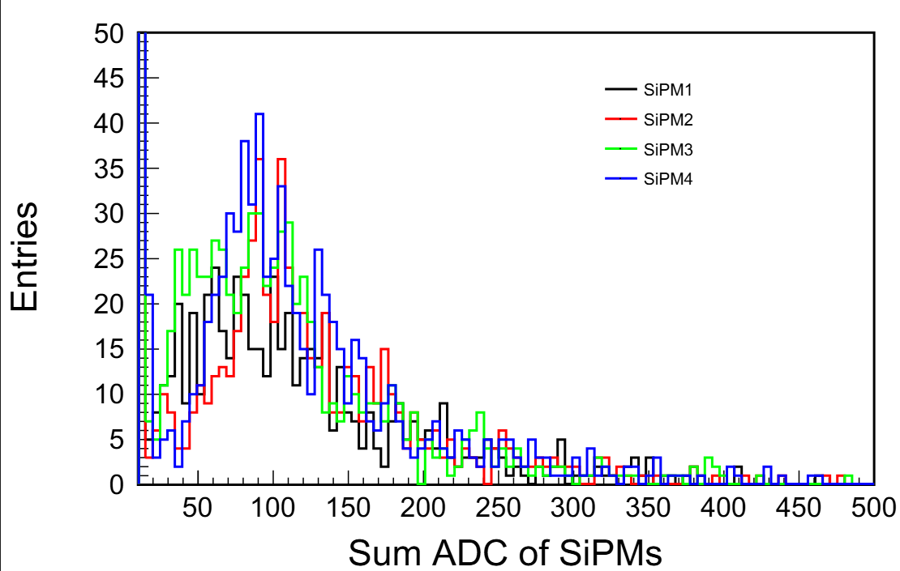
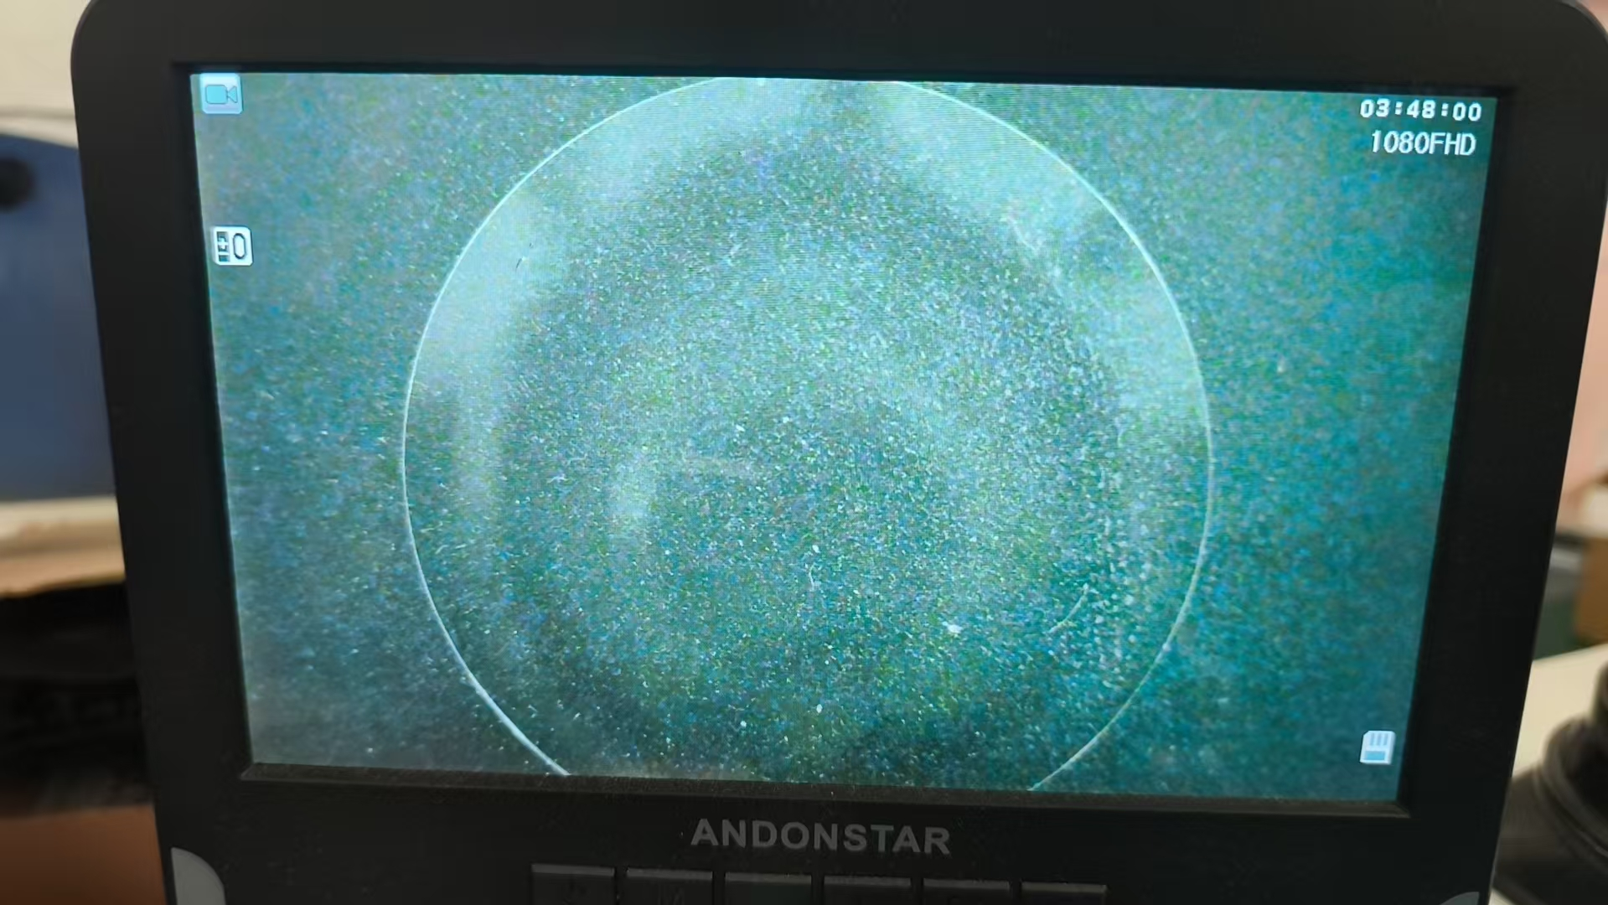
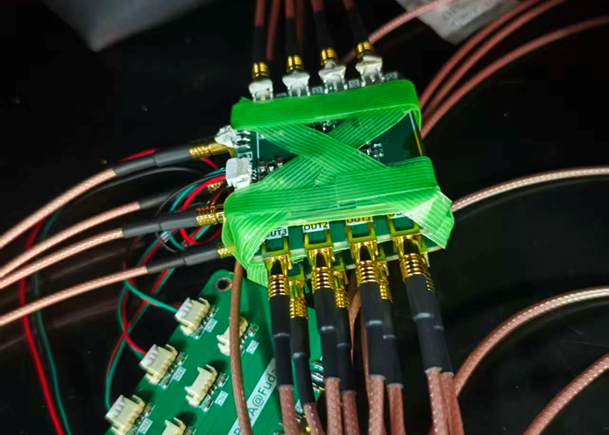
PSS with new scintillators
取数20小时约2000个事例
使用硅油进行耦合

Slide 3
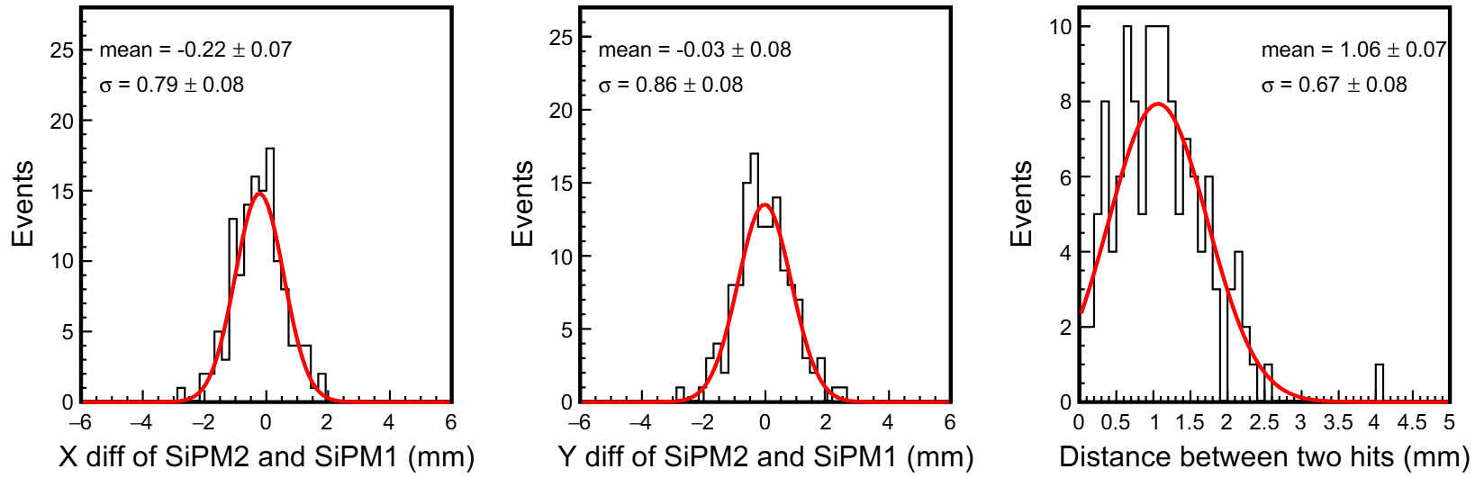
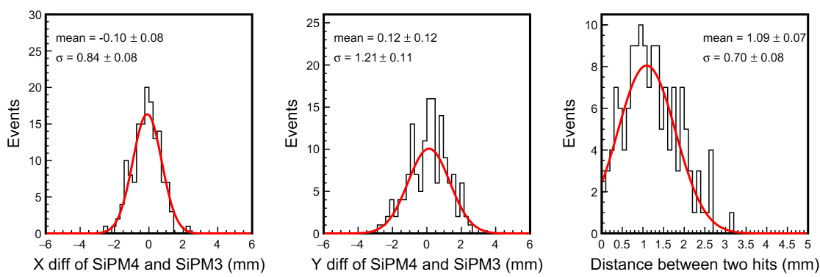
PSS with new scintillators
在使用其他SiPM的测试中，也出现了第二组Y方向分辨显著差于其他的情况

Slide 4
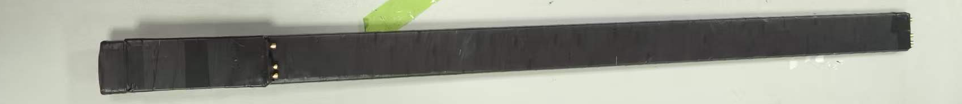
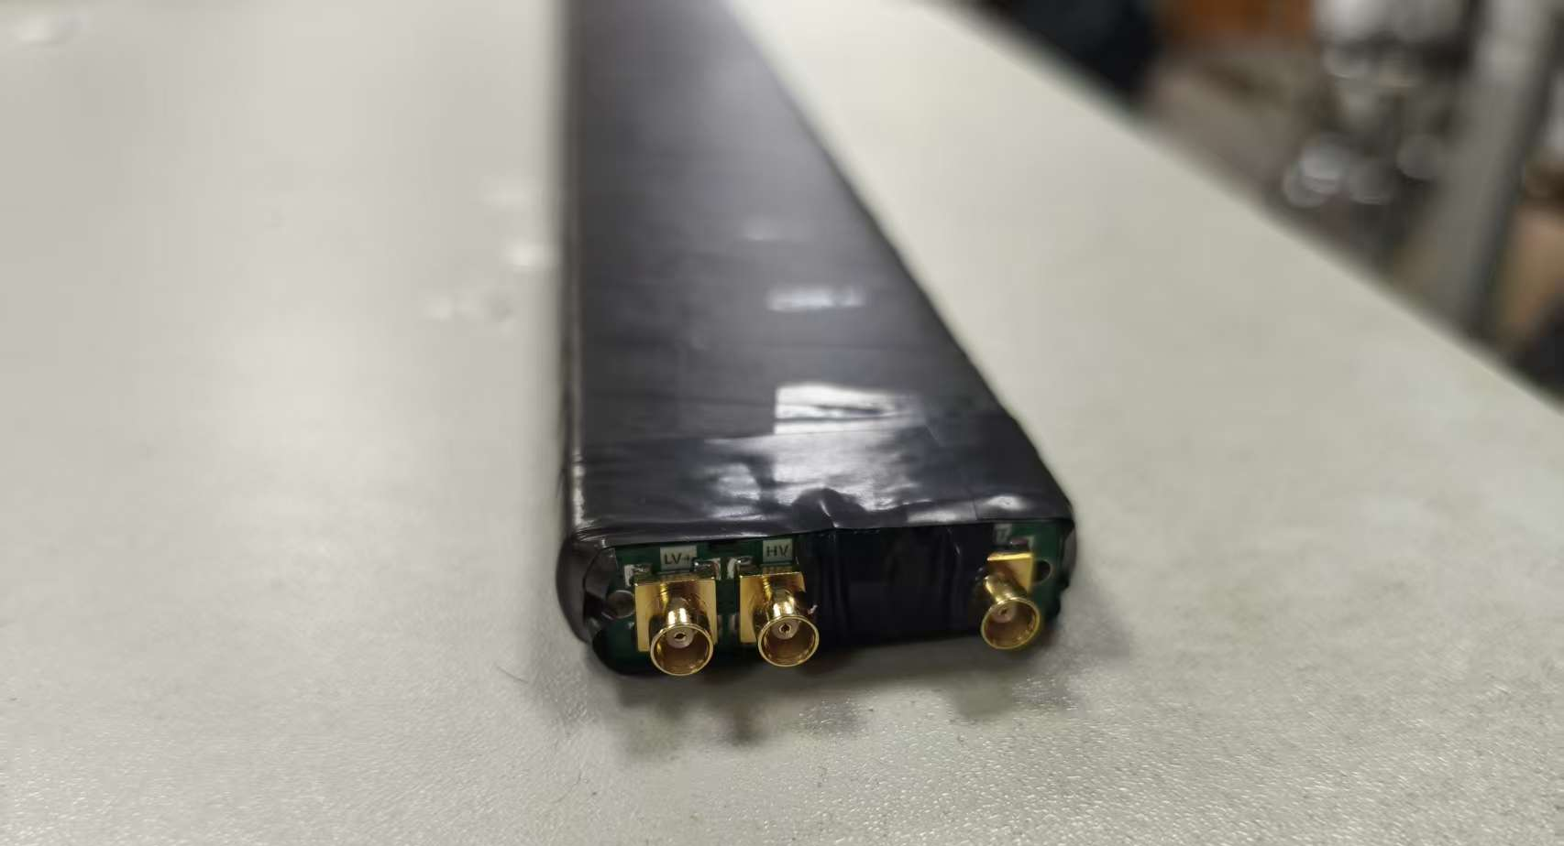
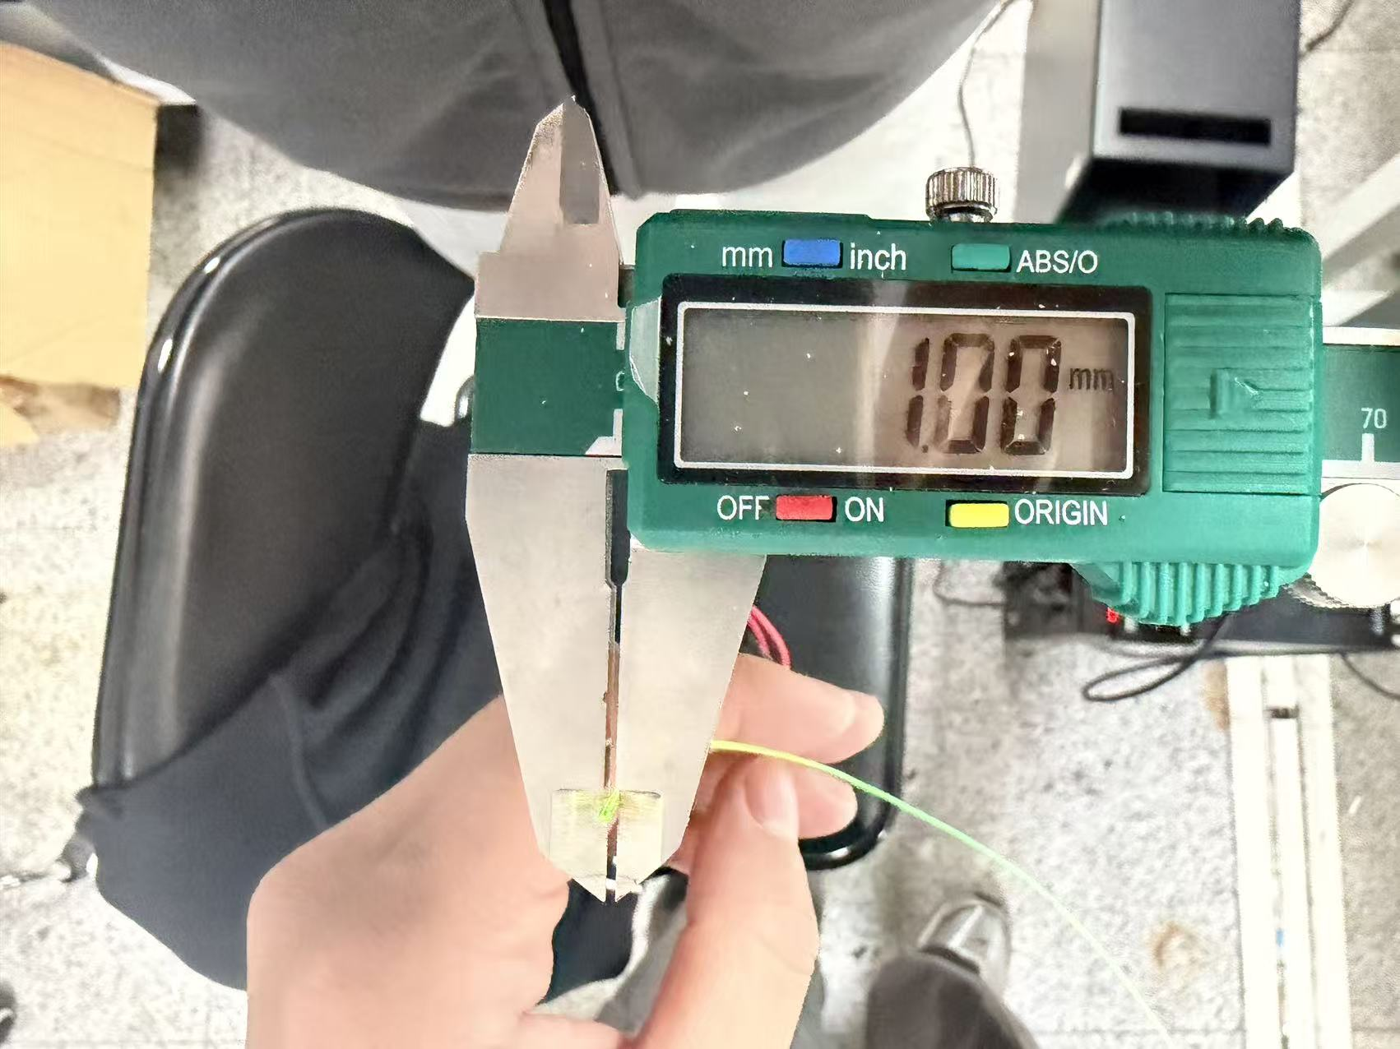
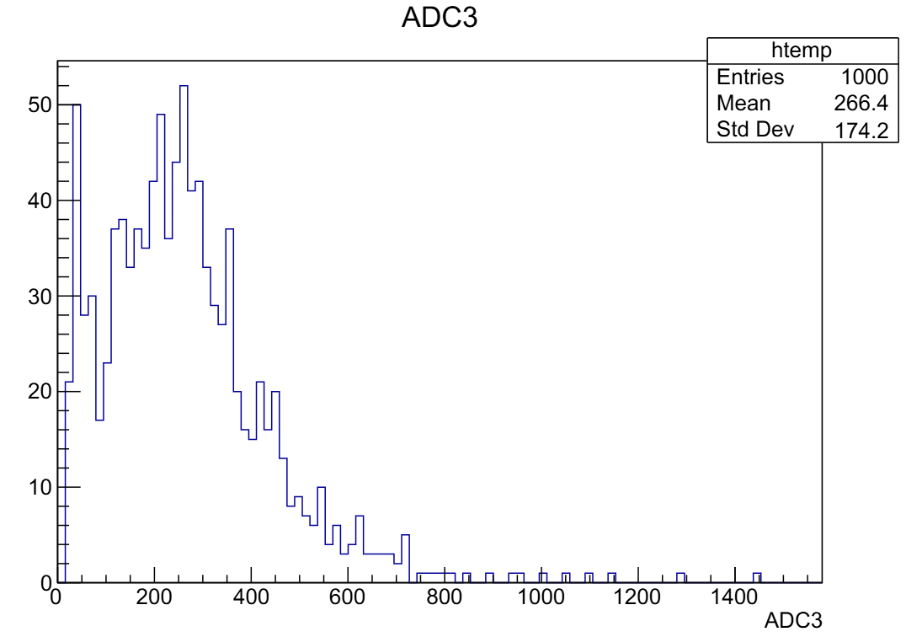
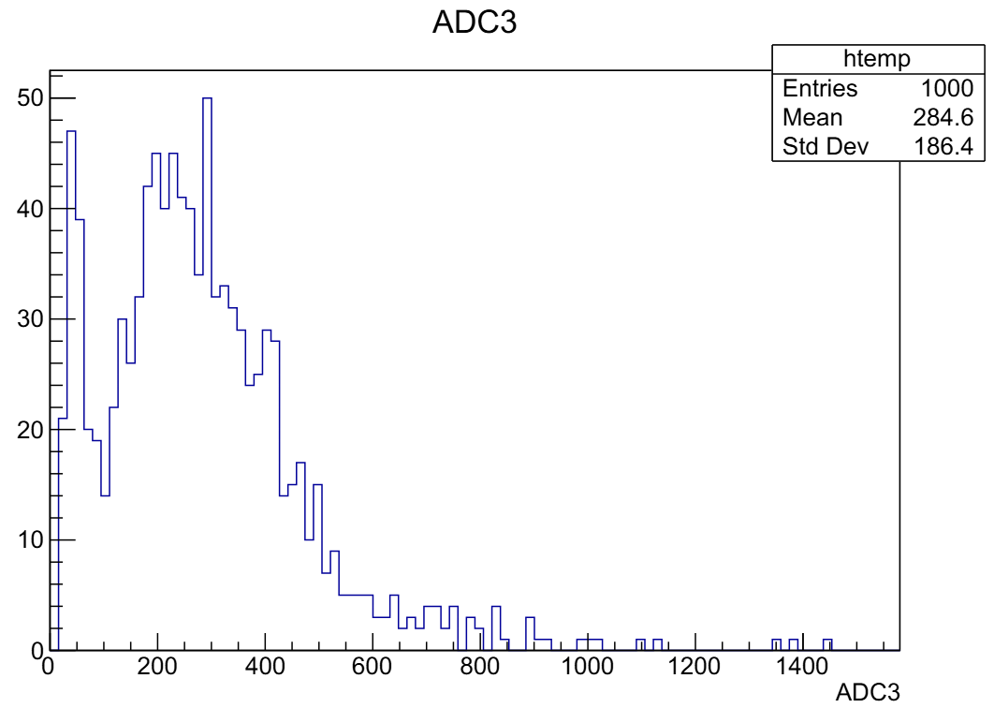
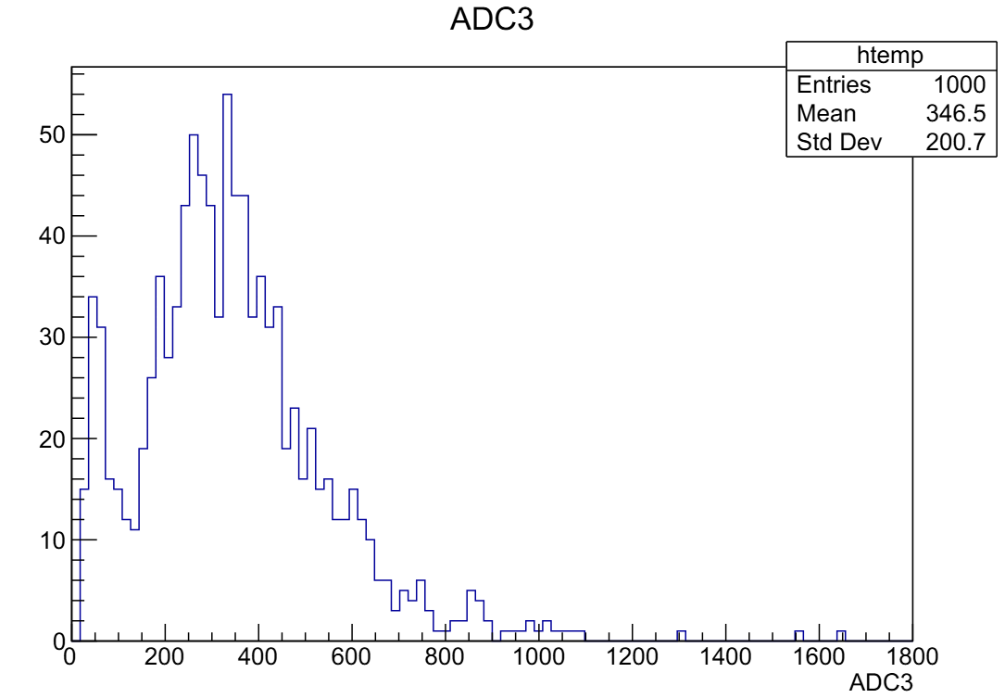
国产波长位移光纤测试
Triggers
Readouts
75cm long scintillator
SiPM: EQR20-3030
1WLS fiber
2WLS fiber
3WLS fiber
单光子幅度约为5.6 mV

Slide 5
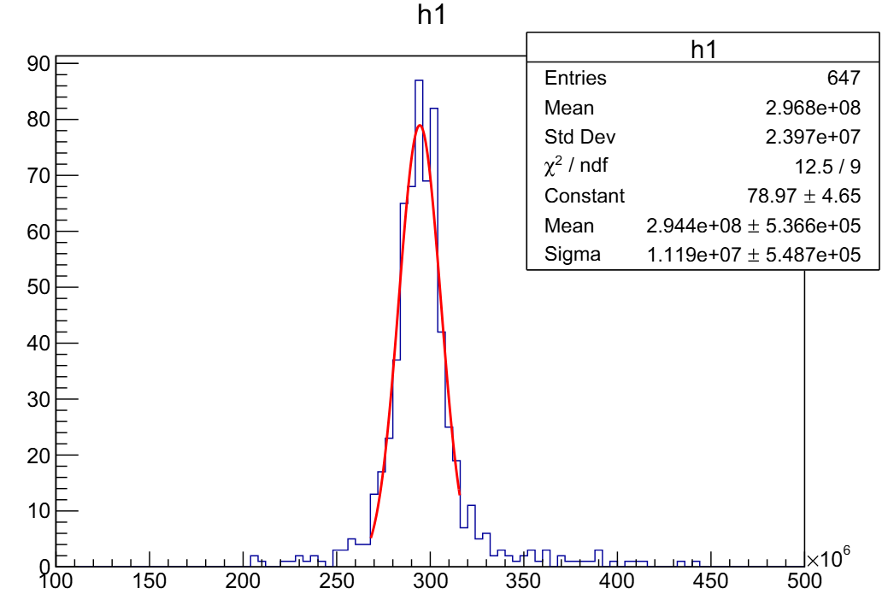
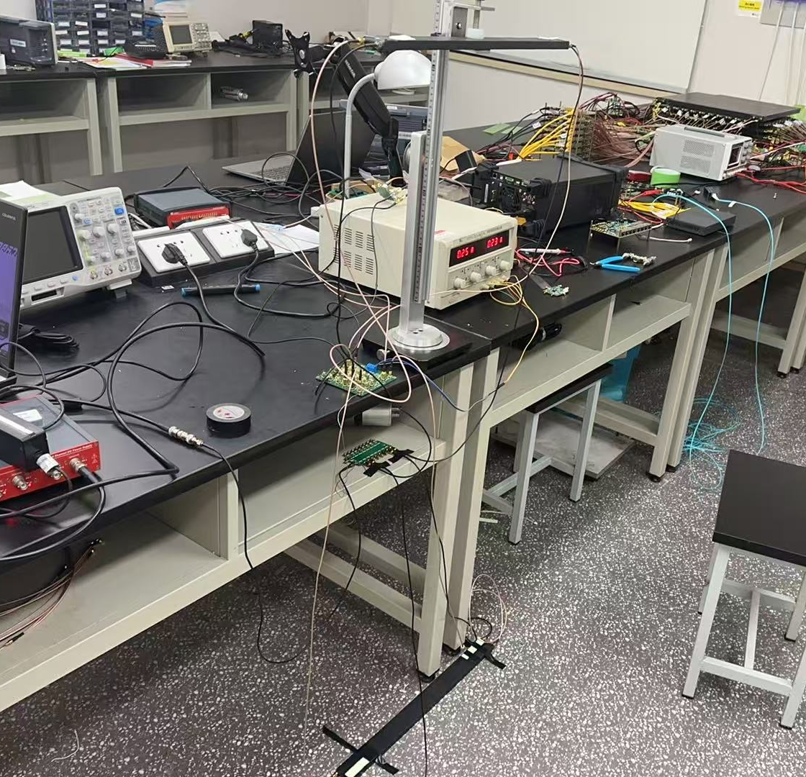
物理系宇宙线速度测量
距离1.35米
刻度常数: 2294.74 ps
刻度方法：上下反转塑闪测两组做时间差平均。

Slide 6
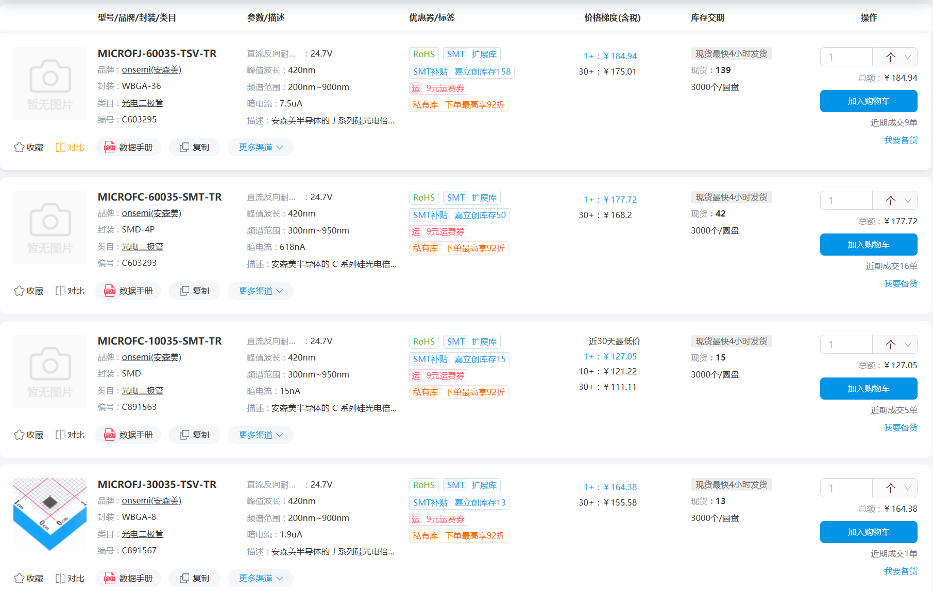
SiPM测试

